Slide 1
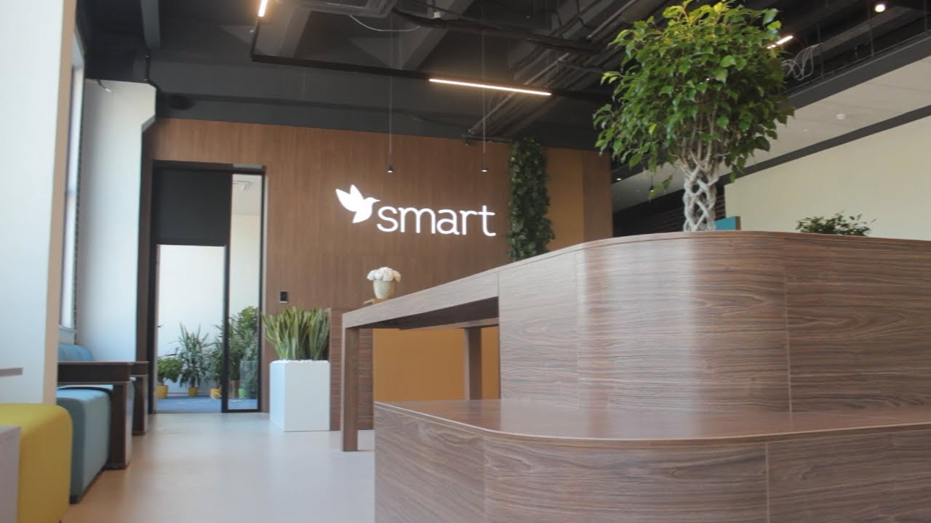
Диджитализация ценников

Slide 2

Состав команды Junior DS Engineers
Иван Середенко (ivser@getsmart.com.ua)
Вадим Пахольчук (vapac@getsmart.com.ua)
Кирилл Емец (kyyem@getsmart.com.ua)
Оксана Калитенко (okska@getsmart.com.ua)

Slide 3
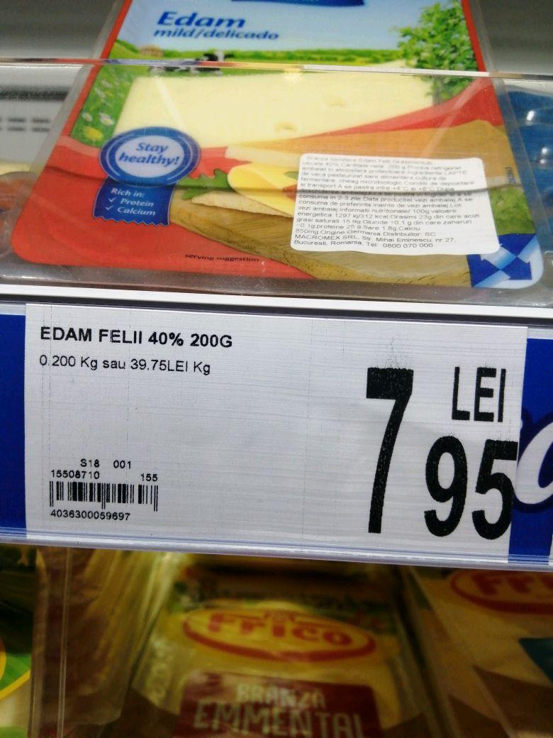
Постановка задачи
Разработка продукта для распознавания информации с ценника. На входе принимается множество фотографий с ценниками, на выходе - следующая информация по каждому ценнику:
штрихкод
цена
название товара
EDAM FELII 40% 200G
4036300059697
7.95

Slide 4
Этапы реализации
1. Распознавание области ценника на фото и его обрезка по найденному контуру

Slide 5
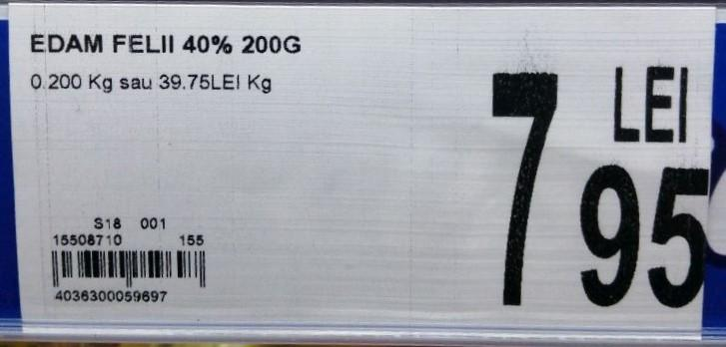
Этапы реализации
2. Выравнивание ценника по горизонтали, нахождение и обрезка на нем областей с наименованием, кодом и ценой продукта

Slide 6
Этапы реализации
3. Распознавание информации на полученных областях
EDAM FELII 40% 200G
4036300059697
7
95
7.95

Slide 7



Этапы реализации
4. Сбор на сервер распознанной информации в приемлемом для заказчика виде, и последующая выгрузка в формате CSV.

Slide 8
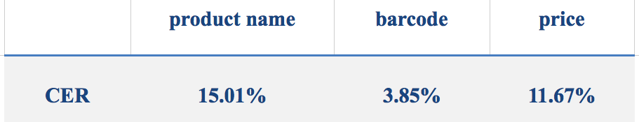
Точность распознавания
The character error rate is defined in a following way:
CER = (i + s + d) / n
where n is the number of characters in the reference, i the number of characters inserted required, s is the number of characters substituted and d the number of characters deleted

Slide 9
Способы улучшения и оптимизации модели
Нужна модель для классификации входящих изображений;
OneStage модель для первого этапа (скорость);
Провести оптимизацию якорей в RetinaNet (больше 50 эпох);
Добавить сетку для распознавания цены (улучшить качество);
Улучшить функцию распознавания id;
Улучшить операционализацию (масштаб/скорость);

Slide 10
Спасибо за внимание

